Slide 1
Histogenetická klasifikace nádorů
Markéta Hermanová

Slide 2
Klasifikace a systematika nádorů
Dělení podle biologického chování:
benigní
potencionálně maligní a semimaligní
maligní
Histogenetická klasifikace (morfologická klasifikace dle tkáňového původu)
epitelové
mesenchymové
neuroektodermové
embryonální (germinální + orgánově specifické (hepatoblastom, pankreatoblastom, nefroblastom, …….))
smíšené

Slide 3
 | karcinomy | sarkomy
biologické chování | maligní | maligní
histogeneze | epitelová tkáň | mesenchymová tkáň
predilekční metastázy | lymfogenní (do lymfatických uzlin) | hematogenní (do jater, plic, mozku, kostí,…)
věk postižených | obvykle nad 50 let | obvykle pod 50 let
frekvence | velmi časté | relativně vzácné
in situ forma tumoru | ano (intraepiteliální neoplazie/dysplazie) | ne

Slide 4
Epitelové nádory
Z povrchového epitelu (papilom/karcinom)
Ze žlázového epitelu (adenom/adenokarcinom)
Specializovaných orgánů (adenom/karcinom)..ledviny, játra,….

Slide 5
Nomenklatura epitelových nádorů
typ epitelu | benigní | maligní
dlaždicový (spinocelulární, skvamózní) | dlaždicobuněčný papilom | dlaždicobuněčný karcinom
přechodný (transicionální, uroteliální) | papilom | papilokarcinom
basocelulární | (basocelulární papilom) | basocelulární karcinom (basaliom)
žlázový (adenomatózní) | adenom | adenokarcinom
specializovaných orgánů | hepatocelulární adenom | hepatocelulární karcinom

Slide 6
Adenomy – benigní nádory ze žlázového epitelu
Adenomy tlustého střeva – adenomatózní polypy:
tubulární
vilózní
tubulovilózní
acinární (slinné žlázy)
folikulární (štítná žláza)
solidní (játra, kůra nadledvin)
cystadenom (ovarium): uniloculare, multiloculare; papilliferum, evertens)
onkocytární adenom, onkocytom

Slide 7
Adenomatózní polyp tlustého střeva -tubulární adenom
Mnohočetné polypy u familiární adenomatózní polypózy (AD; APC gen)
Adenomový polyp
Tubulární adenom, low grade dysplazie

Slide 8
Folikulární adenom štítné žlázy

Slide 9
Mucinózní vs serózní cystadenom ovaria

Slide 10
Onkocytom
Pozitivní průkaz exprese mitochondriálního antigenu

Slide 11
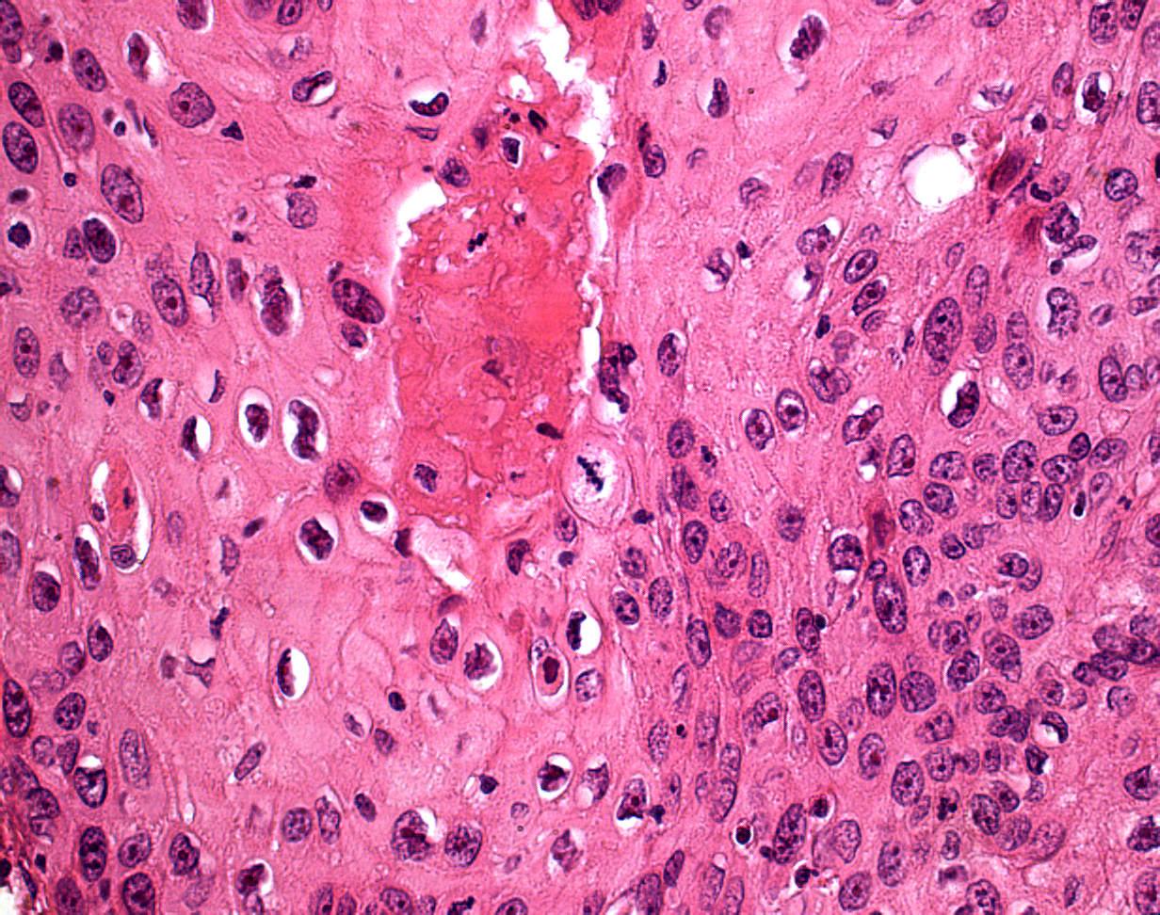
Dlaždicobuněčný karcinom (kůže, DÚ, hrtan,…; plíce (v terénu dlaždicové metaplazie)
Intercelulární můstky
Keratinizace

Slide 12
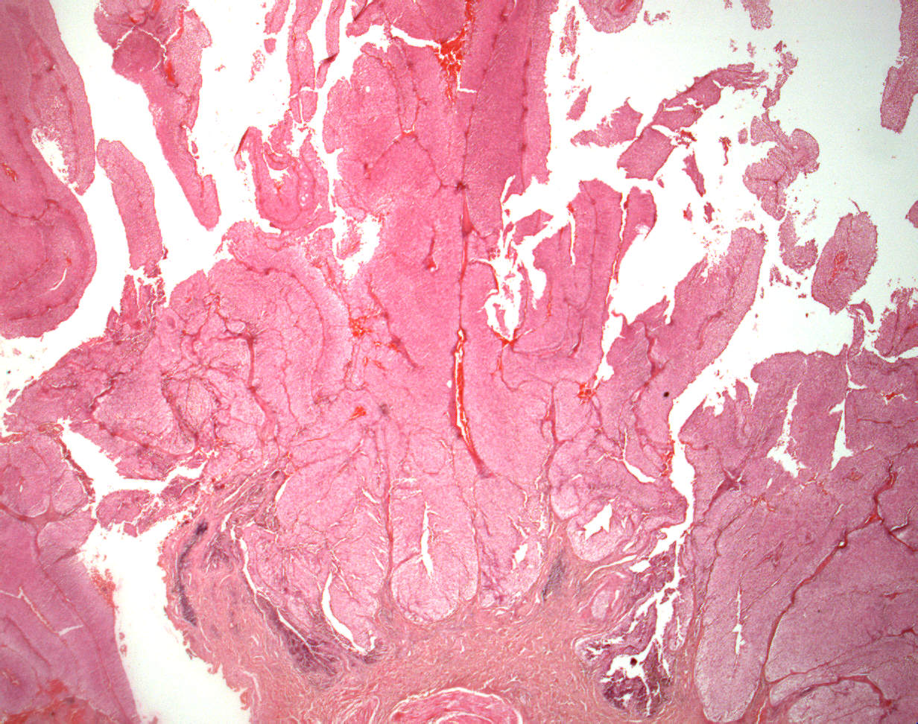
Papilokarcinom močového měchýře

Slide 13
Nízce diferencovaný karcinom
V diagnostice nízce diferencovaných nádorů využití imunohistochemie
Markery epitelové tkáně: cytokeratiny, EMA, CEA,….

Slide 14
Adenokarcinomy (maligní, ze žlázového epitelu)
Medulární (převaha nádorových buněk nad stromatem)
Skirhotický (převaha desmoplastického stromatu)
Adenokarcinomy GIT (kolorektální, žaludku):
Intestinální typ
Difúzní (skirhotický)
Mucinózní, gelatinózní
Hepatocelulární karcinom (trabekulární)
Adenoidně cystický karcinom – maligní cylindrom (slinné žlázy, prsní žláza, respirační trakt)
Karcinom žláz mezodermového původu (karcinom ledviny)

Slide 15
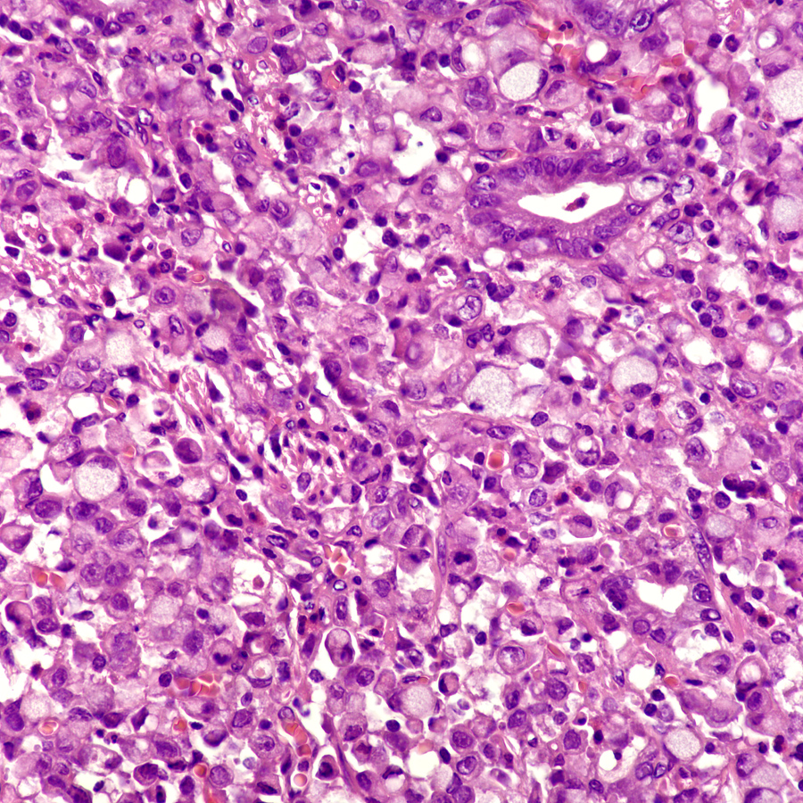
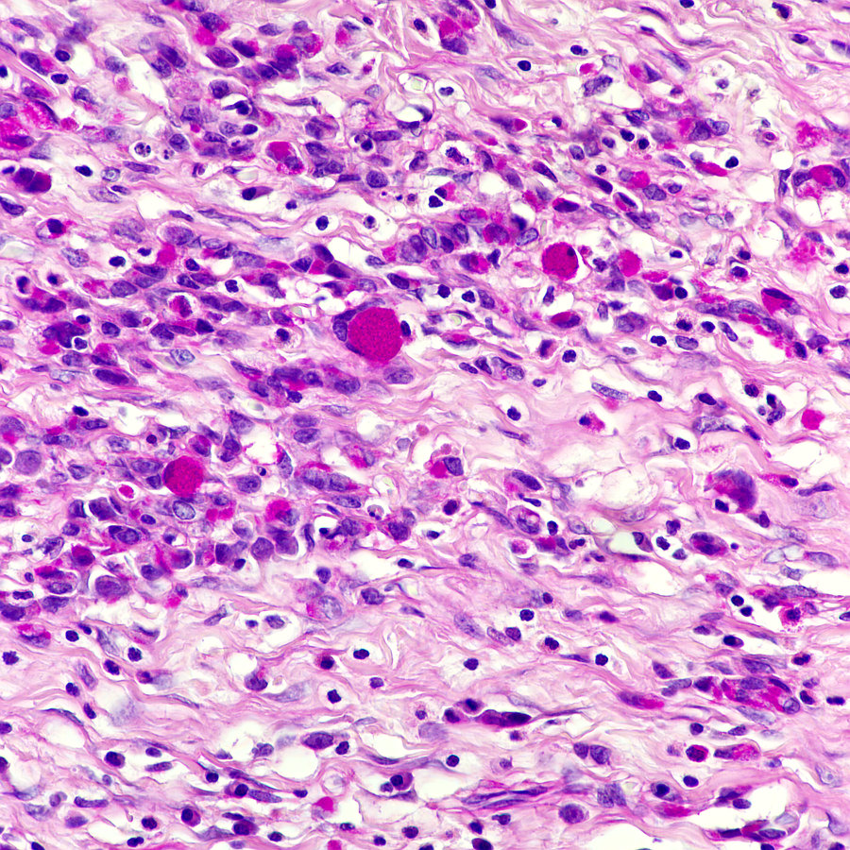
HE
Adenokarcinom, intestinální typ
Adenokarcinom – gelatinózní, mucinózní
Adenokarcinom difúzního typu; z buněk pečetního prstenu
PAS

Slide 16
Karcinomy z přechodových epiteliálních zón
(přechody slizničních typů, agresivní)
kloakogenní karcinom/bazaloidní karcinom, anorektální oblast)
nasopharyngeální karcinom
(lymfoepiteliom, Schminkeho typu, EBV+, Čína, Thajsko )
Metatypický karcinom (ca baso et spinocellulare mixtum)

Slide 17
Neuroendokrinní neoplazie (karcinoidní tumory)
Spektrum tumorů od dobře diferencovaných neuroendokrinních neoplazií (dříve karcinoidů) po nízce diferencované malignity s neuroendokrinními rysy (malobuněčný karcinom)
Lokalizace: GIT, respirační trakt,… (z neuroendokrinně diferencovaných buněk v těchto orgánech
Neuroendokrinní diferenciace prokazatelná imunohistochemicky (neurosekreční granula v cytoplazmě: chromogranin+, synaptofysin+, CD56+, CD57+, serotonin+…)
Paraneoplastické syndromy
karcinoidový syndrom- serotonin (záchvatovité zarudnutí kůže obličeje (flush), tachykardie; astmoidní potíže, průjmy, kolikovité bolesti břicha, cyanóza tváří a kůže hrudníku, fibróza trikuspidální a pulmonální chlopně)
Cushingův syndrom – ACTH
syndrom z nadprodukce ADH
Eaton-Lambertův syndrom (autoimunnitní myastenický syndrom (svalová slabost postihující proximální části končetin-protilátky proti presynaptickým kanálům, nedojde k uvolnění acetylcholinu)

Slide 18
Neuroendokrinní tumory (NET) Neuroendokrinní karcinomy (NEC)
NET G1
(dříve dobře diferencované neuroendokrinní neoplazie-karcinomy, karcinoidy)
NET G2
(dříve středně diferencované neuroendokrinní karcinomy, maligní karcinoidy)
buněčné a jaderné atypie, nekrózy, zvýšená mitotická aktivity (>5 mitóz/10 HPF)
NEC
(nízce diferencované neuroendokrinní karcinomy - high grade malignity)
malobuněčný (ovískový) neuroendokrinní karcinom
velkobuněčný neuroendokrinní karcinom

Slide 19
Dobře diferencovaná neuroendokrinní neoplazie – NET (dříve karcinoid)

Slide 20
NEC – malobuněčný typ (malobuněčný karcinom)

Slide 21
Mezoteliom
Nádory serózních blan: pelury, peritonea, perikardu
Rizikový faktor: expozice azbestu
Maligní mezoteliom vysoce agresivní
Tunica vaginalis, oblast genitálu: benigní adenomatoidní tumory = benigní mezoteliomy

Slide 22
Neuroektodermální nádory
Nádory centrálního nervového systému (CNS)
Nádory periferního nervového systému (PNS)
Nádory autonomního nervového systému (ANS)
Melanocytické nádory

Slide 23
Tkáň původu | Nádor
Gliální buňky | Astrocytom (low grade a high grade) Oligodendrogliom (low grade a high grade) Glioblastom (high grade) (Ependymom)
Primitivní buňky neuroektodermálního původu | Medulloblastom (CNS; centrální nervový systém, mozeček) Neuroblastom (PNS; periferní nervový systém, nadledviny, sympatikus) Retinoblastom …..embryonální nádory dětského věku, agresivní
Mozkové a míšní obaly | Meningiom (většina grade I (benigní), vzácněji maligní formy
Chorioidální plexus | Papiloma karcinom
Obaly periferních nervů | Schwanoma (neurinom), neurofibrom Maligní schwanom, neurofibrosarkom
ANS; autonomní nervový systém (sympatikus, parasympatikus) | Paragangliom, chemodectom, pheochromocytom
+ smíšené glioneuronální nádory (často asociované s epilepsií)
+ pineální nádory

Slide 24
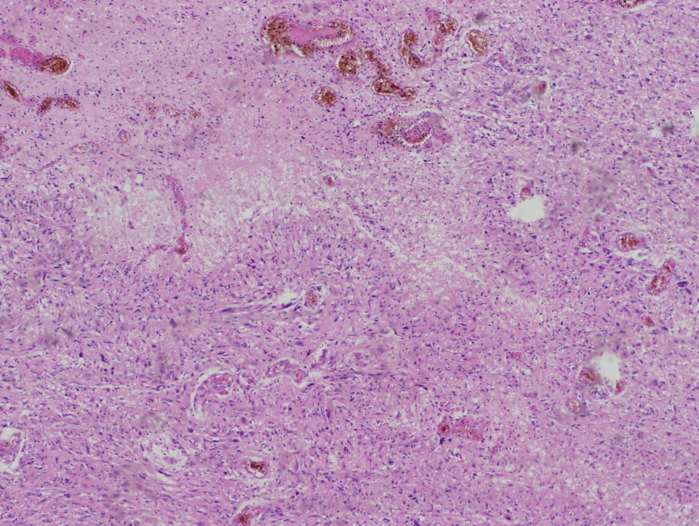
Glioblastoma multiforme

Slide 25
Glioblastoma multiforme

Slide 26
Oligodendrogliom

Slide 27
Ependymom

Slide 28
Subependymální obrovskobuněčný astrocytom
WHO GI; tuberózní skleróza
mutace TSC1 (9q34) nebo TSC2 (16p13.3)
statické: kortikální tubery (hamartomy), subkortikální glioneuronální hamartomy
subependymální gliální noduly→subependymální obrovskobuněčný astrocytom (SEGA)
SEGA: benigní, ve stěně postraních komor

Slide 29
Mechanizmy epileptogeneze u LEATs („long-term epilepy-associated tumors“)?
Low grade tumory, glioneuronální
Temporálně a frontálně, superficiálně lokalizované
Pomalý růst, často FCD perifokálně
Podíl neuronální komponenty vlastního tumoru
(neurochemický profil tumoru, přítomnost hyperexcitabilní neuronální komponenty)
Podíl okolní mozkové tkáně
(cytoarchitektonické a neurochemické změny v peritumorózním kortexu, FCD IIIb)
Změny cévního zásobení, hypoxie (pH, metabolické změny)
Alterace lokální neuronální sítě (nerovnováha mezi inhibicí a excitací na úrovní receptorů, neuronální i astrocytární)

Slide 30
Nádory PNS
Benigní:
neurinom (Schwannom, neurilemmom)
neurofibrom (solitární; mnohočetný (neurofibromatóza))
+ perineuriom, neurotékom, nádor z granulárních buněk
Maligní:
maligní nádor pochev periferních nervů (maligní Schwannom)
primitivní neuroektodermální tumor

Slide 31
Neurinom (Schwannom, neurilemmom)

Slide 32
Nádory autonomního nervového systému
Extraadrenální paraganglia (jugulotympanická, vagální tělíska, karotická tělísek, laryngeální, aorticopulmonální) – parasympatikus
paragangliomy; chemodektomy (karotických tělísek)
Sympatikoadrenální systém
paragangliomy
feochromocytom (adrenální medulární paragangliom s produkcí katecholaminů → záchvatovitá hypertenze)
neuroblastom →ganglioneuroblastom→ganglioneurom

Slide 33
Neuroblastom
Nádor dětského věku (nadledviny, sympatikus), maligní

Slide 34
Feochromocytom
Lokalizace v nadledvinách, většinou benigní biologické chování
Produkce katecholaminů – záchvatovitá hypertenze – krvácení do mozku

Slide 35
Melanocytické léze
Benigní:
piha (ephelides)
benigní lentigo
pigmentové névy (junkční, smíšený, intradermální, modrý)
Spitzové névus
dysplastický névus
Maligní melanom:
Nodulární
Povrchově se šířící
Lentigo maligna
Akrolentiginózní melanom

Slide 36
Maligní melanom

Slide 37
Nádory germinální a teratomy
Heterogenní skupina nádorů vycházející z totipotentních buněk na úrovni buněk pohlavních nebo z multipotentních kmenových buněk tkání v na úrovni časných stádií embryonálního vývoje
Diferenciace somatická (teratomy – zralé, nezralé)
Diferenciace extrasomatická (chorionkarcinom, nádor ze žloutkového váčku)
Varlata, vaječníky, mediastinum, retroperitoneum, oblast epifýzy, sakrokokcygeální lokalizace,…

Slide 38
Histogeneze germinálních tumorů
Diferenciace primitivní buňky podél gonadální linie
(gonocyt, spermatogonie), bez rozvinutí diferenciačních potencí
- Seminom
Nediferencovaná buňka
- Embryonální karcinom
Výchozí primitivní
germinální buňka
Totipotentní buňka
Extraembryonálně diferencovaná
Nádor ze žloutkového váčku
Chorionkarcinom
Intraembryonálně diferenciacovaná
Teratom (zralý, nezralý, s malignizací
somatických elementů)
- (Polyembryom)

Slide 39
Nádory z germinálních buněk: tumory jednoho histologického typu
Seminom
Klasický (95 %), anaplastický, trofoblastický
Radiosenzitivita
Non-seminomové germinální nádory
Embryonální karcinom
Nádor ze žloutkového váčku
Chorionkarcinom
Teratomy
Zralé
Nezralé
S maligní transformací somatických elementů
Smíšené nádory z germinálních buněk: tumory více než jednoho histologického typu
+ spermatocytární seminom (starší muži, lokálně agresivní, nemetastazující,
hlenovitého vzhledu, napodobuje časná stádia spermiogeneze)

Slide 40
Charakteristika germinálních tumorů
tumor | věk | stavba | onkomarker
Seminom | 40-50 | Solidní, z polygonálních světlých buněk, lymfocytární infiltrace stromatu. | 10 % hCG
Embryonální karcinom | 20-30 | Nediferencovaný, pleomorfní bb v pruzích, solidně, tubulárně i papilárně; nekrózy | 90 % hCG a/nebo aFP
Nádor ze žloutkového váčku | 3 | Špatně diferencované bb, široké spektrum uspořádání kuboidálních a kolumnárních buněk, glomeruloidní formace | 90 % aFP
Choriokarcinom | 20-30 | Cytotrofoblast a syncytiotrofoblast bez vilózních formací, hemoragie, nekrózy | 100 % hCG
Teratom | * | Tkáně 3 zárodečných listů v různém stupni diferenciace | 50 % hCG a/nebo aFP
Smíšené nádory | 15-30 | Variabilní zastoupení komponent; např. teratom+embryonální karcinom | 90 % hCG a/nebo aFP
* Bez věkové predilekce

Slide 41
Seminom

Slide 42
Germinální tumory – nediferencované: embryonální karcinom

Slide 43
Germinální tumory: extraembryonální diferenciace
Choriokarcinom
Yolk sack tumor

Slide 44
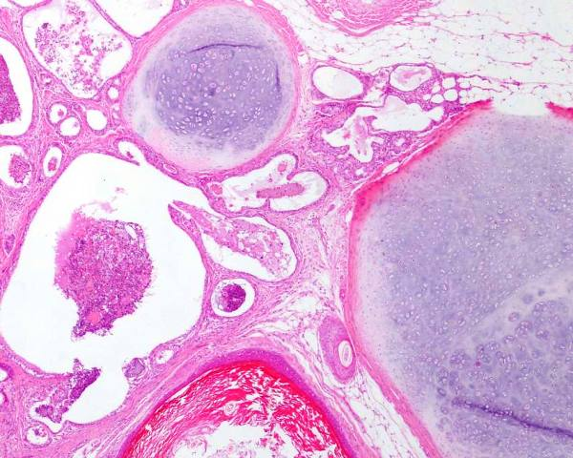
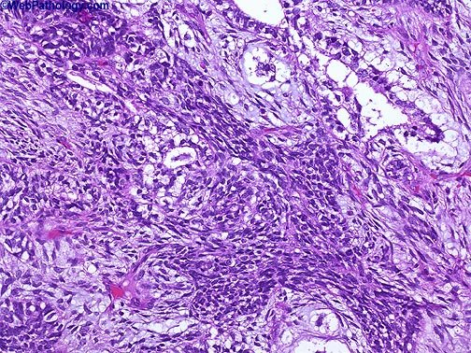
Germinální tumory: intraembryonální diferenciace
Zralý teratom
Nezralý teratom

Slide 45
Extragonadální germinální tumory (EGT)
Nádory z germinálních buněk vznikající primárně v mimogonadální lokalizaci, zejména u mužů
z primordiální germinálních buněk? Chybná migrace? Chybné uložení totipotentních buněk? Germinání buňky v ektopických lokalizacích u zdravých jedinců?
Ve středočarových strukturách (dráhy sestupu germinálních buněk do gonadálního blastému)
Oblast diencefalopineální, sakrococcygeální, v předním mediastinu, retroperitoneu,…, thymus, prostata, žaludek,……
Seminomové i neseminomové, čisté i smíšené
Prognosticky obecně horší, vyjímkou jsou seminomové EGT

Slide 46
Mesenchym
primitivní embryonální pojivová tkáň (myxoidní = řídké pojivo)
mezoderm
pojivové tkáně (chrupavka, kost, vazivo, tuk)
svaly
cévy
periferní nervy (obaly)
hemopoetická a lymfatická tkáň

Slide 47
Nádory mesenchymové
Kategorie | Benigní | Maligní
Hladkosvalové | Leiomyom | Leiomyosarkom
Z příčně pruhované svaloviny (kosterní a myokardiální) | Rabdomyom | Rhabdomyosarkom
Adipocytární | Lipom | Liposarkom
Vaskulární | Angiom | Angiosarkom
Kostní | Osteom | Osteosarkom
Chrupavčité | Chondrom | Chondrosarkom
Měkkotkáňové |  | Synoviální sarkom
+ fibrohistiocytární, fibroblastické a myofibroblastické, perivaskulární, gastrointestinální stromální tumory (GIST), nádory nejisté diferenciace a nediferencované
+ hematoonkologické malignity: leukémie a lymfomy

Slide 48
Měkké tkáně Nádory měkkých tkání
vše kromě:
epitelu
chrupavky
kosti
mozku
hematopoetické a lymfatické tkáně
v jakémkoli věku, incidence roste s věkem
častěji u hereditárních syndromů (RB, Li Fraumeni (p53), NF)
nomenklatura:
-om / -sarkom
biologické chování:
benigní
intermediální
lokálně agresivní
lokálně agresivní / vzácně metastazující
Maligní

Slide 49
Histogeneze
vychází z multipotentní kmenové b. (NEvychází ze zralých bb. – ty se většinou nejsou schopny dělit)
u některých sarkomů není linie diferenciace známa, nebo není znám nenádorový analog
synoviální sarkom
Ewingův sarkom
extraskeletální myxoidní chondrosarkom

Slide 50
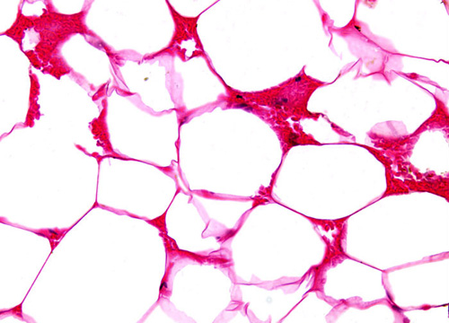
LIPOM
nebolestivý, může být objemný
makro i mikro: - zralá tuková tkáň

Slide 51
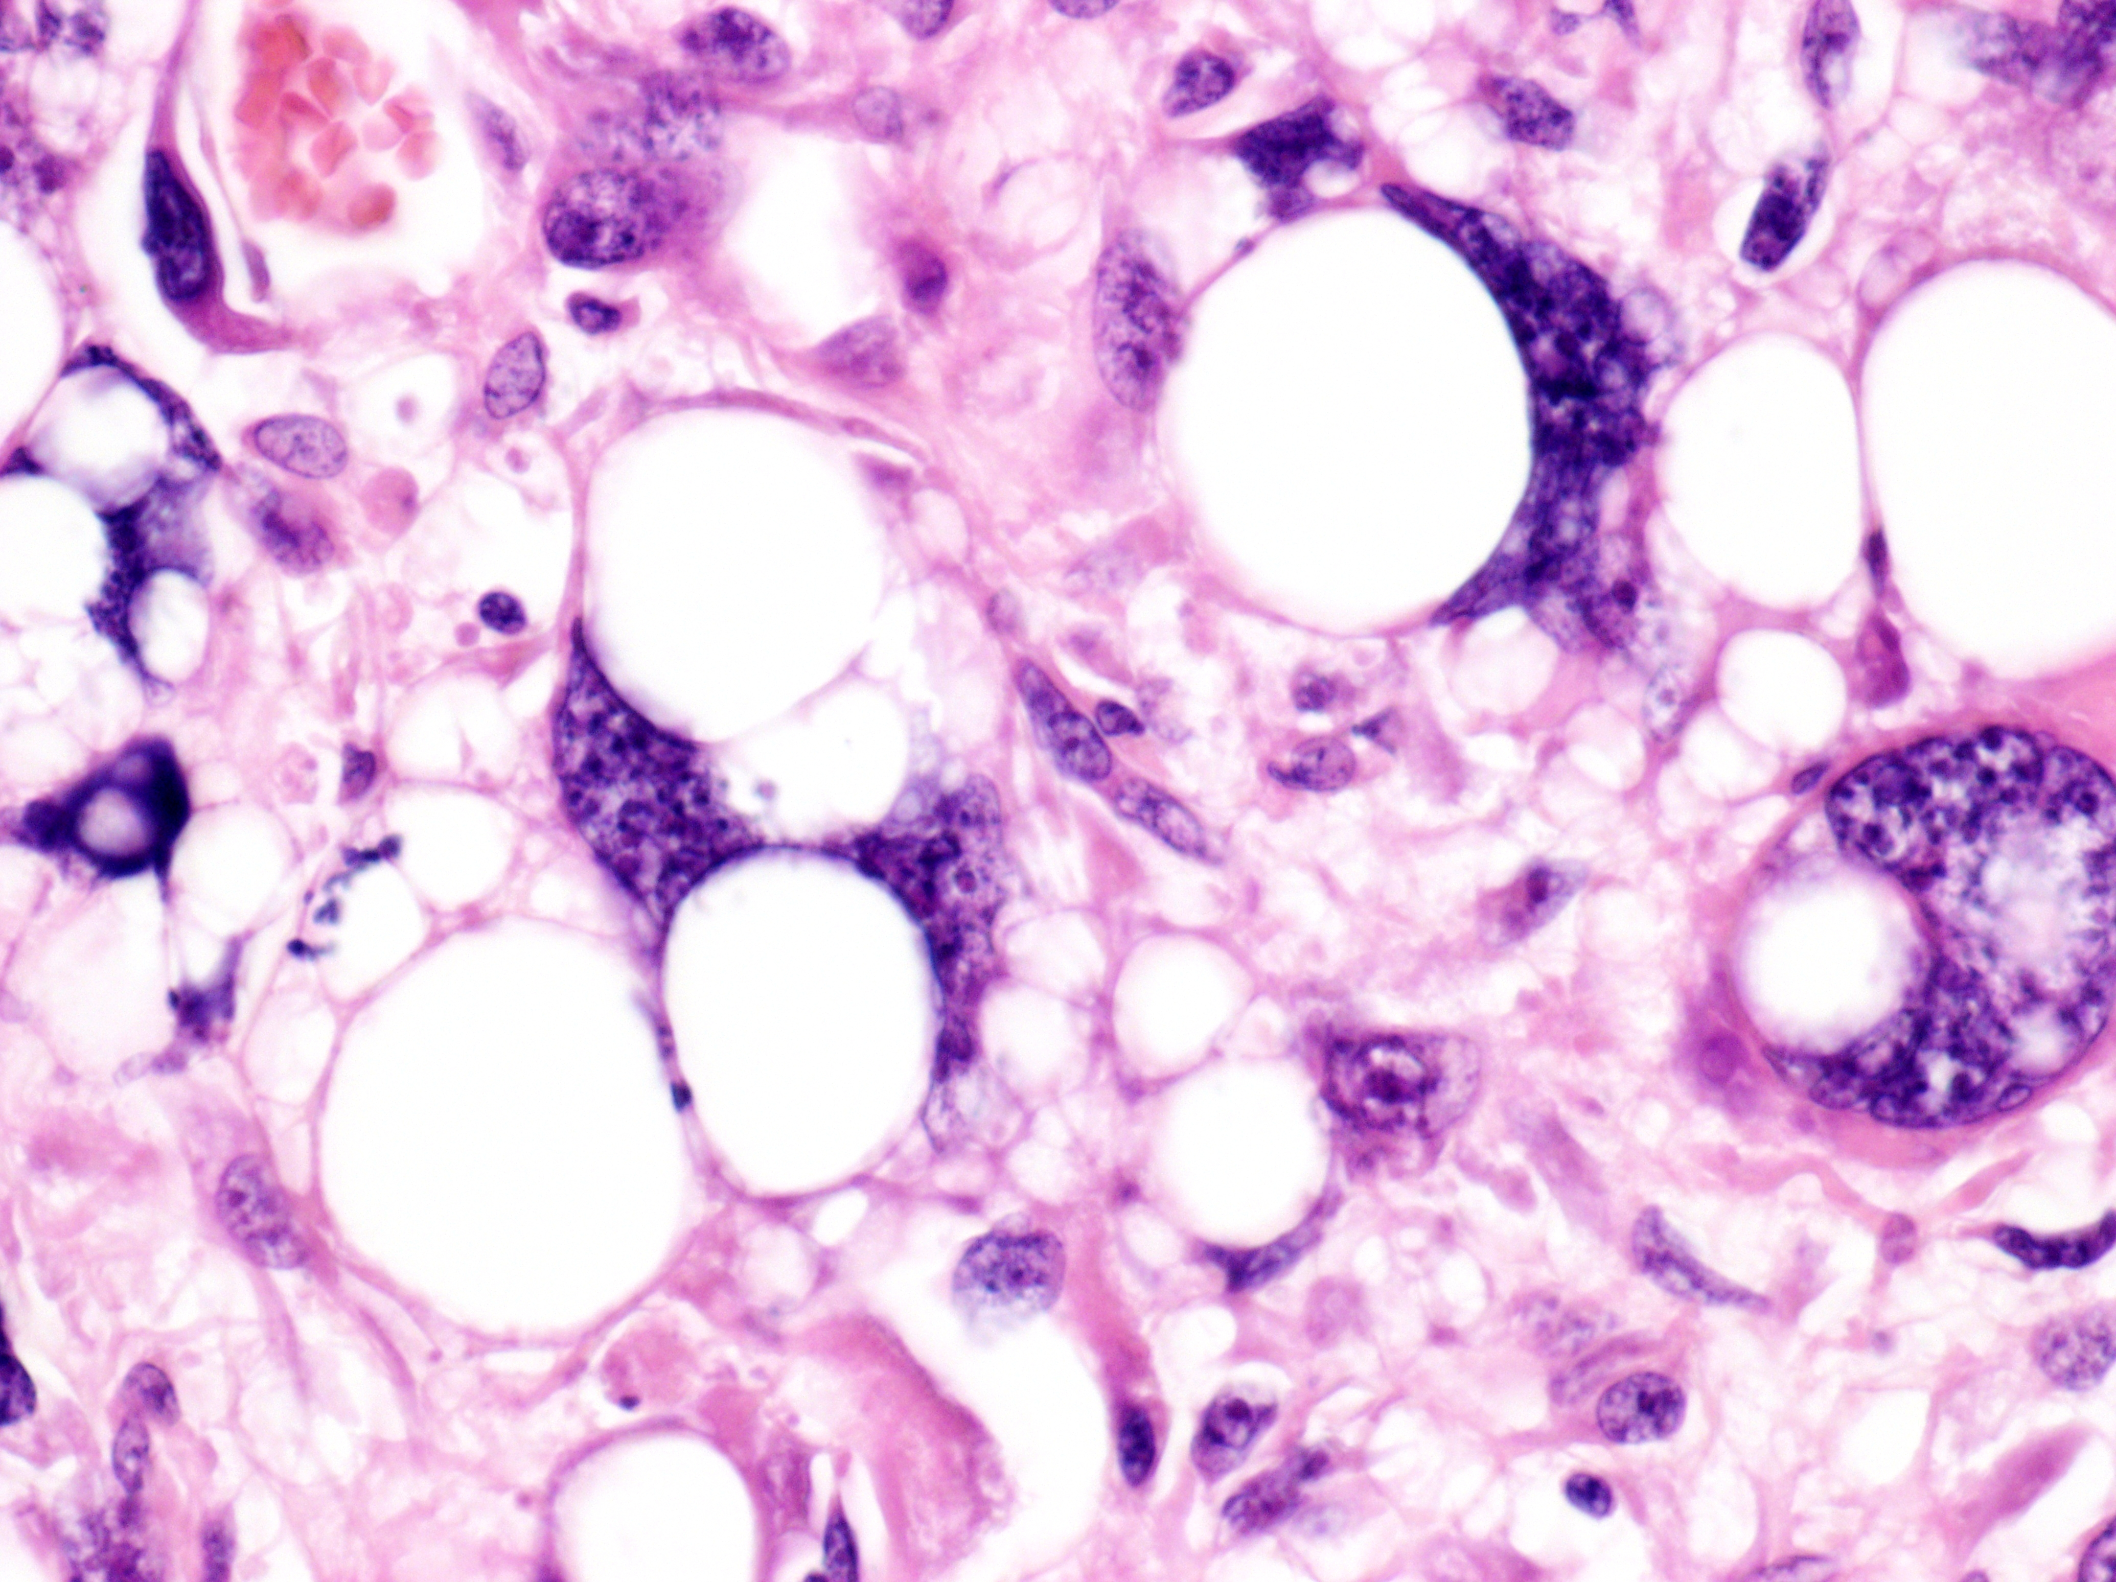
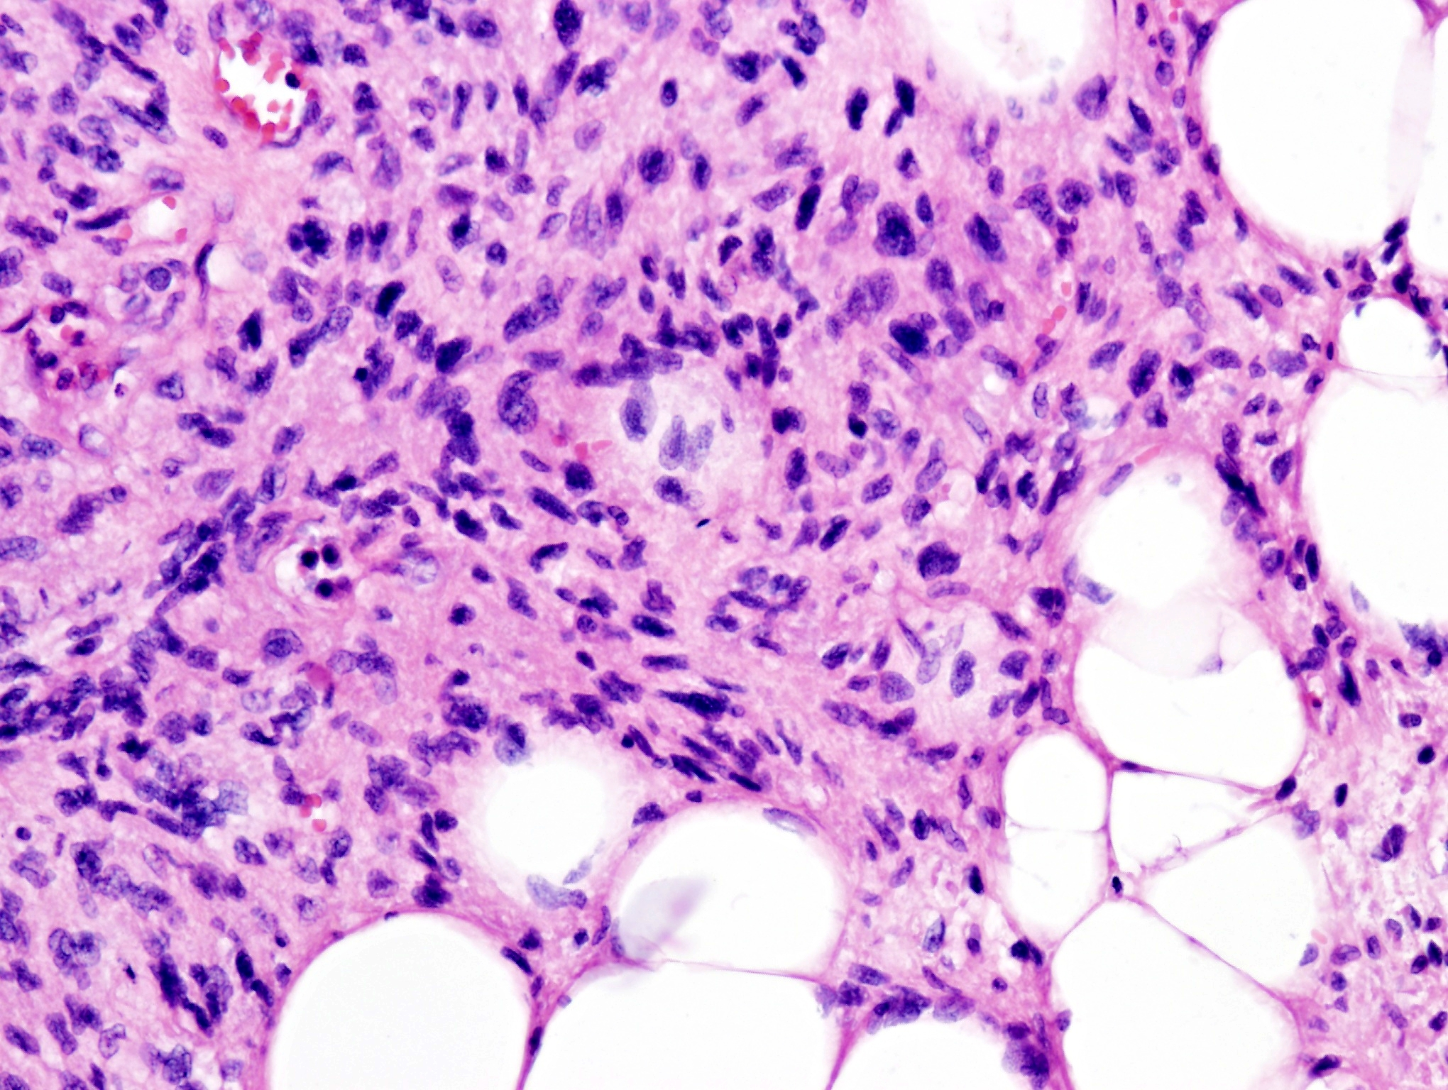
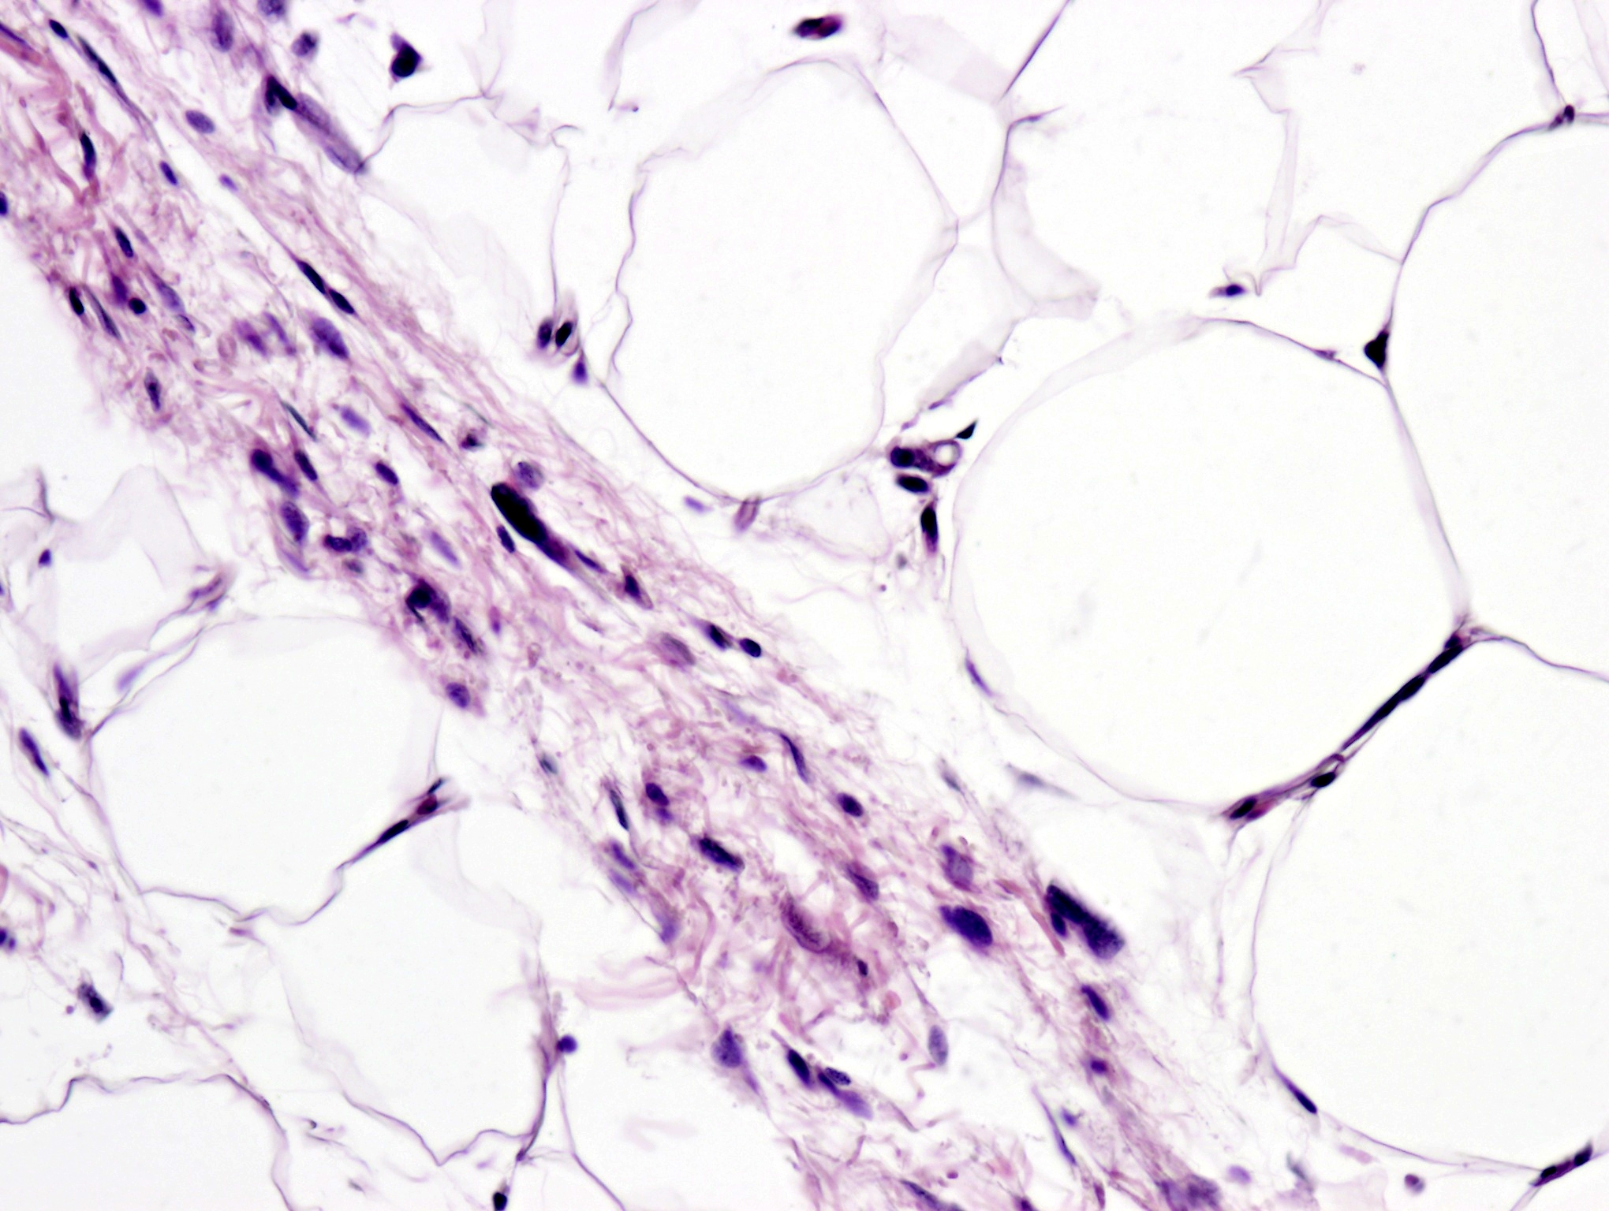
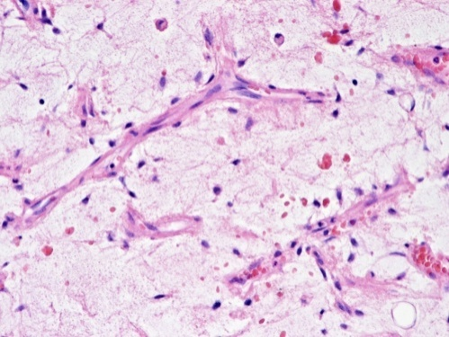
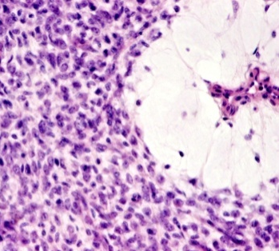
LIPOSARKOM

Slide 52
Nádory FIBROBLASTICKÉ/MYOFIBROBLASTICKÉ
rozsáhlá skupina tumorů
nádorové bb. vykazují znaky fibroblastů a myofibroblastů
benigní: nodulární fasciitis, fibromy, solitární fibrózní tu...
Intermediární: fibromatózy, dermatofibrosarcoma protuberans
maligní: fibrosarkom, myxofibrosarkom

Slide 53
Nádory “FIBROHISTIOCYTÁRNÍ”
vychází z fibroblastů, připomínají makrofágy
benigní: benigní fibrózní histiocytom, tenosynoviální obrovskobuněčný tumor - lokalizovaný
intermediární: tenosynoviální obrovskobuněčný tumor -difúzní

Slide 54
Nádory PŘÍČNĚ PRUHOVANÉHO SVALU
benigní << rabdomyosarkomy
rabdomyom
vzácný
kardiální, velmi vzácně extrakardiální (hlava &krk, vnitřní genitál)
rabdomyosarkom
embryonální
alveolární
pleomorfní – dospělí
děti/puberta, hlava&krk a urogenitál

Slide 55
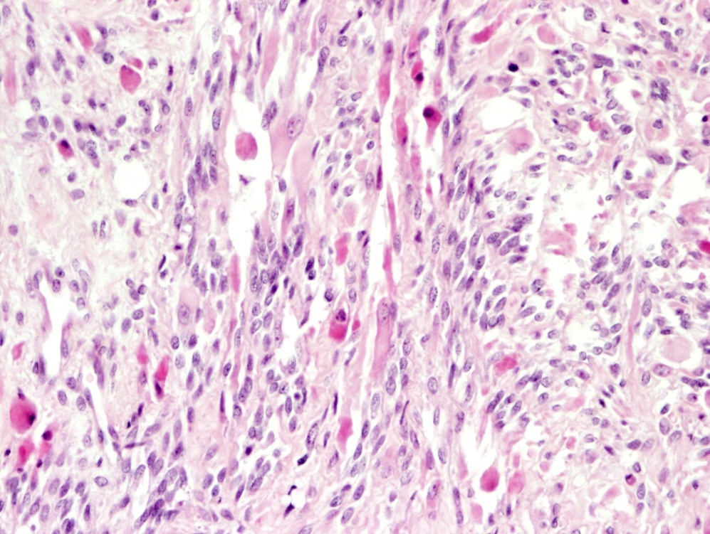
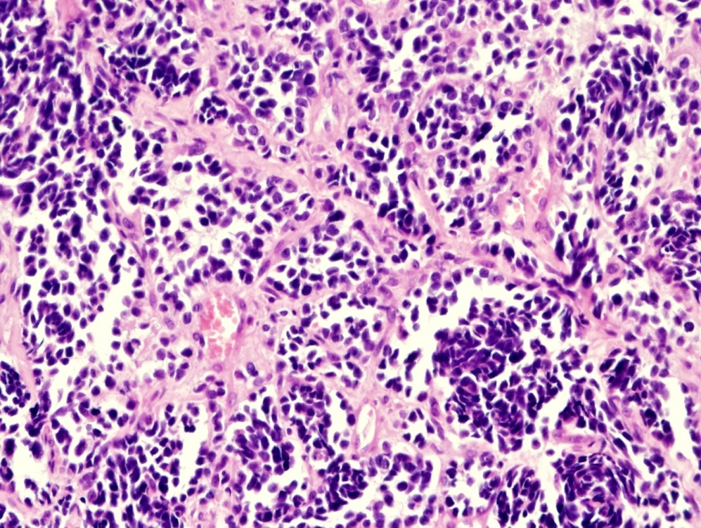
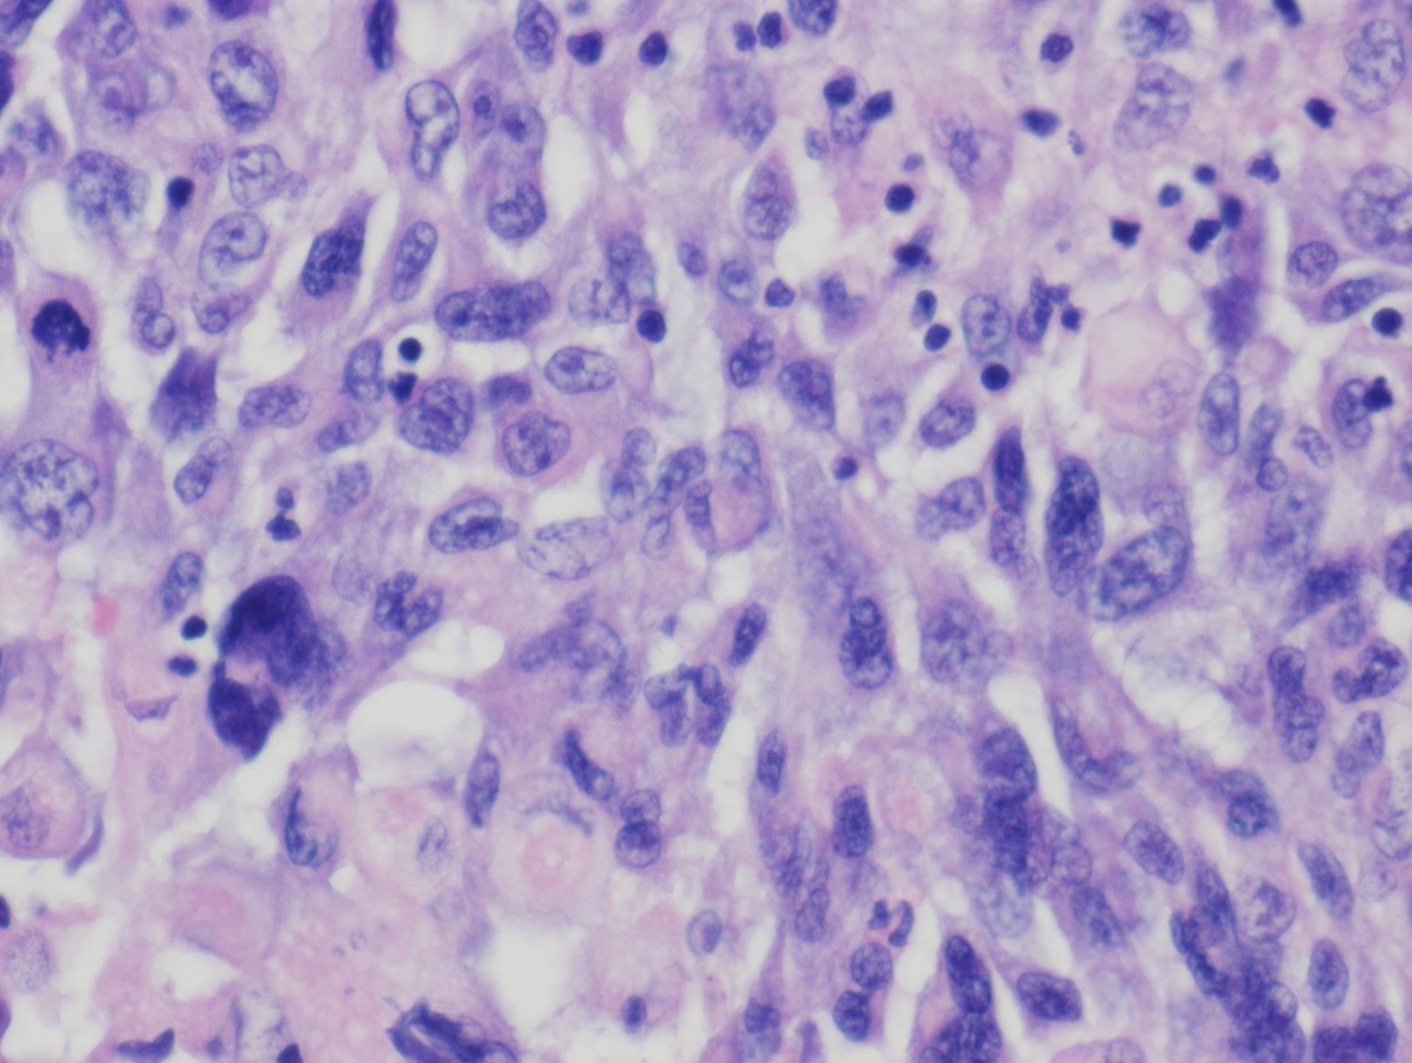
RABDOMYOSARKOM
velmi agresivní, časné mts (plíce)
mikro:
primitivní bb. – rabdomyoblasty
někdy příčné žíhání cytoplazmy
„pavoukovité“ bb.
„lymfoidní“ bb.
pleomorfní
alveolární RMS – přestavba PAX3 nebo PAX7 genu

Slide 56
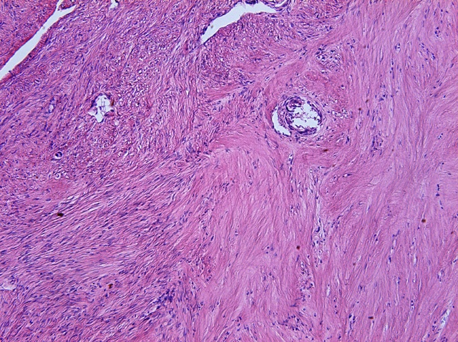
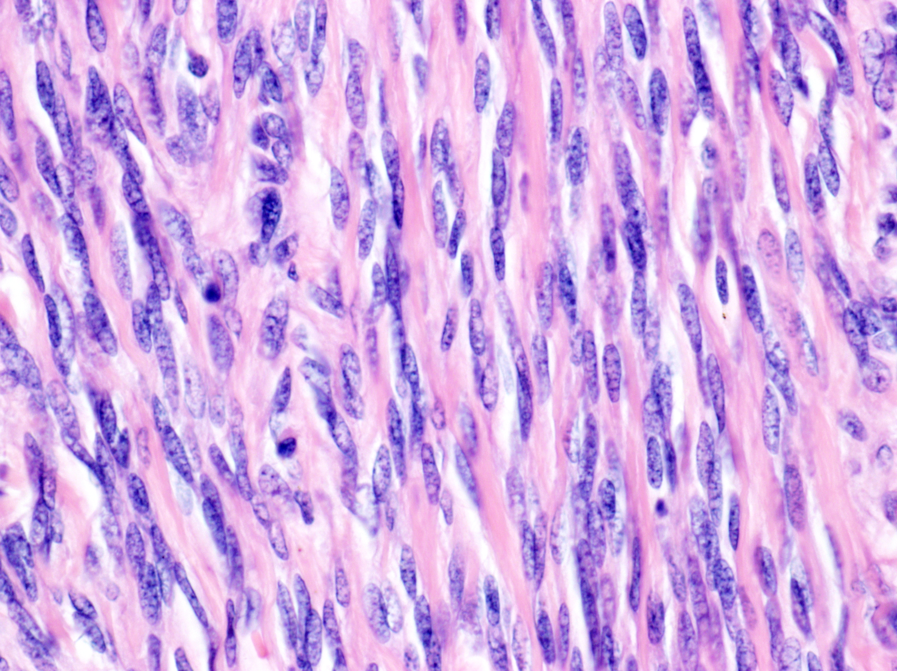
Nádory HLADKÉ SVALOVINY
TU mimo kůži a dělohu (jiná klinika, jiná prognóza)
leiomyom
v měkkých tkáních velmi vzácný
končetiny, retroperitoneum
leiomyosarkom
retroperitoneum
stěna velkých cév
hluboké tkáně končetin

Slide 57
Nádory VASKULÁRNÍ
benigní
hemangiom (kapilární, kavernózní), lymfangiom
intermediální
Kaposiho sarkom (HHV8)
maligní
epiteloidní hemangioendoteliom
angiosarkom

Slide 58
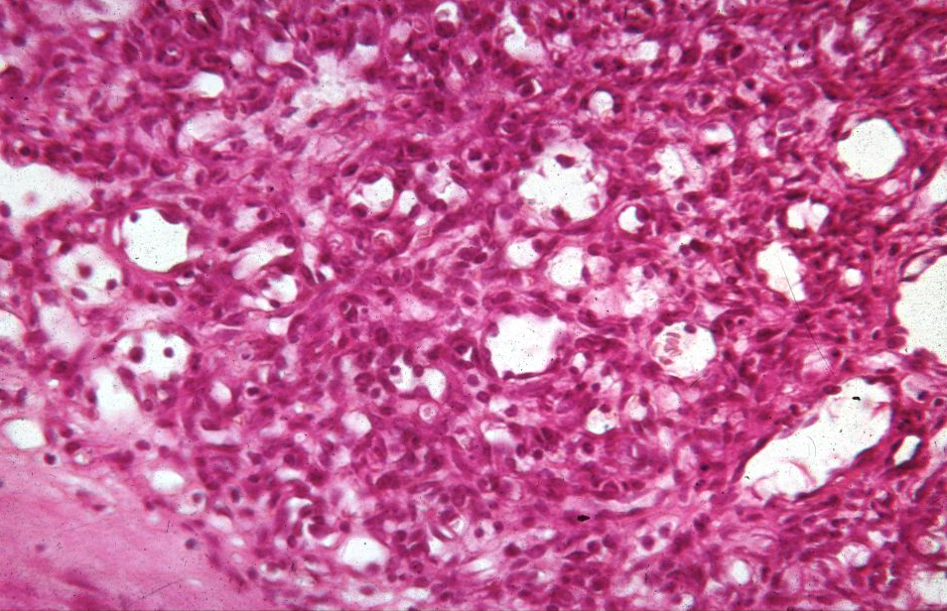
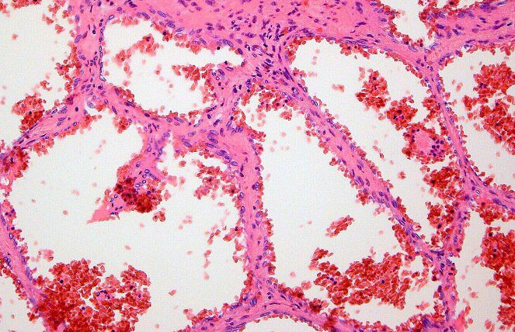
HEMANGIOMY
velmi běžné
patogeneze
malformace
reaktivní procesy
pravé nádory
makro
modravé uzlíčky i neohraničeně rostoucí

Slide 59
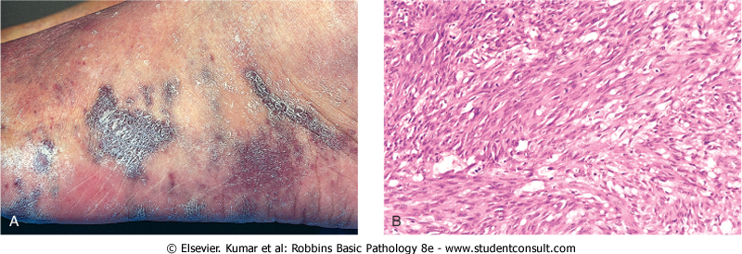
KAPOSIHO SARKOM
lokálně agresivní
typicky na kůži (skvrny, uzly), může postihnout i vnitřní orgány, často u HIV+ (HHV8+)
mikro:
vřetenité bb. + fibróza + „kapiláry“

Slide 60
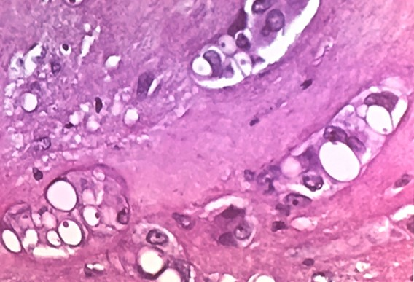
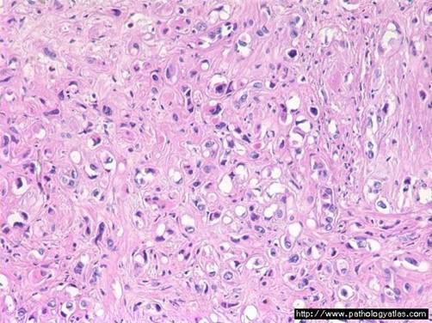
EPITELOIDNÍ HEMANGIOENDOTELIOM
má metastatický potenciál, není tak maligní jako angiosarkom (mortalita „jen“ 20%)
mikro:
připomíná mts hlenotvorného karcinomu – vakuolizované bb. v hyalinizovaném stromatu

Slide 61
ANGIOSARKOM
primárně vzácný
sekundárně v terénu:
předchozího ozáření (za 10 i více let)
chronického lymfedému (Stewartův-Trevesův sy)
většinou kožní, v měkkých tkáních <1/4
neohraničeně rostoucí, velmi prokrvácené TU

Slide 62
ANGIOSARKOM
extrémně agresivní
rozsáhlé mts do plic, kostí, měkkých tkání, LU
mikro:
různá podobnost s krevními cévami
dg. mnohdy obtížná (nutný panel IHC!)

Slide 63
Nádory NEJISTÉ DIFERENCIACE
nelze určit linii diferenciace nebo nemají nenádorový analog
např.:
atypický fibroxantom
extraskeletální myxoidní chodrosarkom
epiteloidní sarkom
synoviální sarkom
extraskeletální Ewingův sarkom

Slide 64
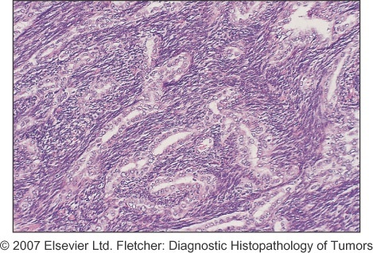
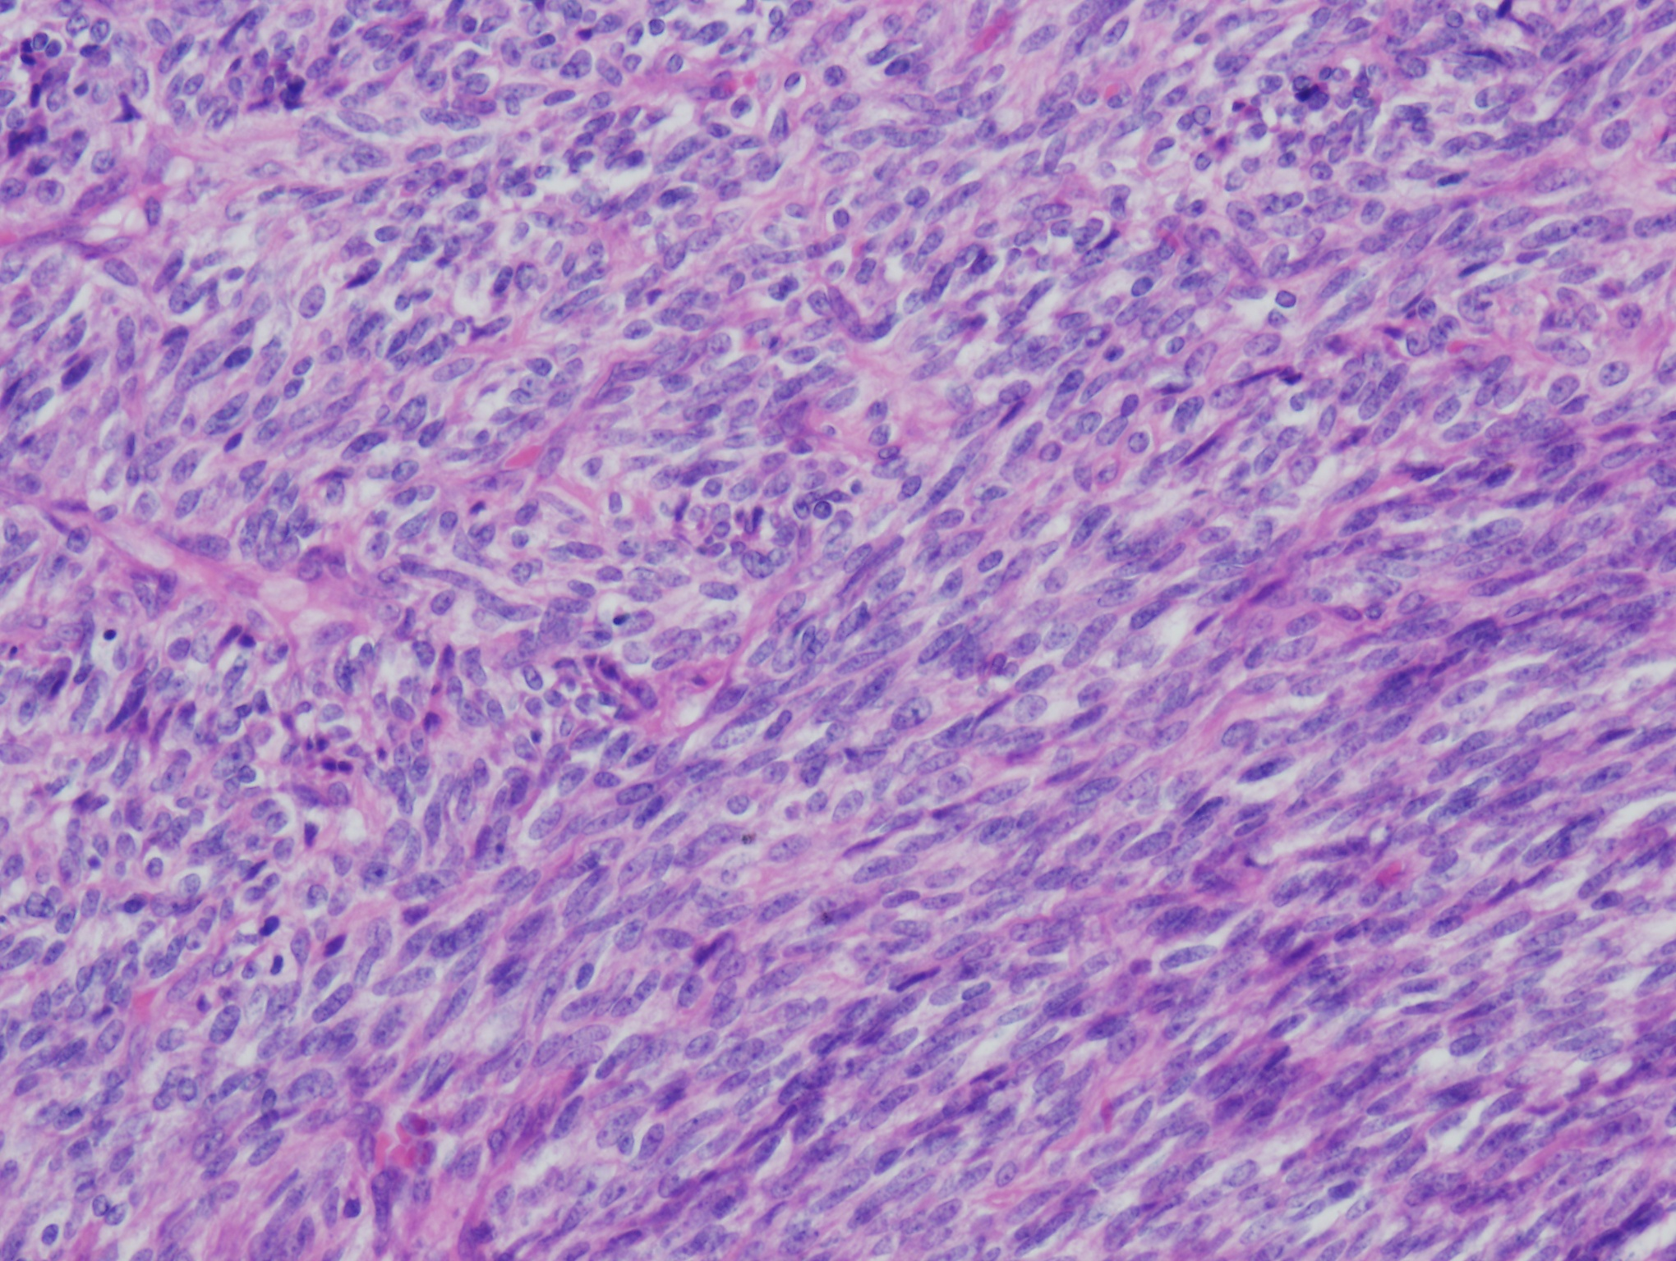
SYNOVIÁLNÍ SARKOM
cca 10% STS
agresivní, mladí dospělí
NESOUVISÍ se synoviální memránou
kdekoli v měkkých tkáních, nejčastěji kolem kolene
mikro:
bifázický (vřeten. bb. + žlázky)
monofázický vřetenobun.
(nízce diferencovaný)
přestavba genu SS18

Slide 65
NEDIFERENCOVANÉ sarkomy
velmi agresivní, mts do plic
dostupnými technikami nelze prokázat linii diferenciace – dg. per exclusionem
klasifikovány dle mikroskopické morfologie
kulatobuněčné
epiteloidní
vřetenobuněčné
pleomorfní (obsolentní pojmenování: maligní fibrózní histiocytom)

Slide 66
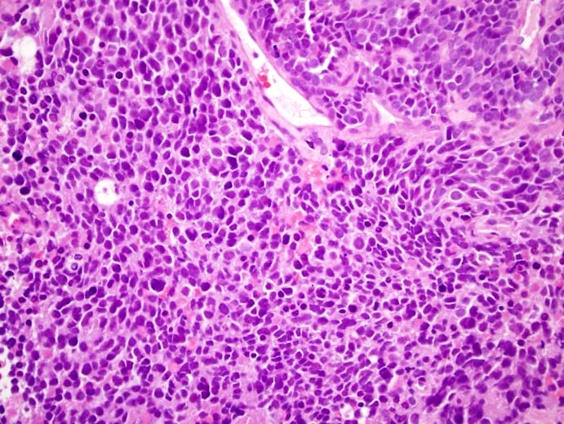
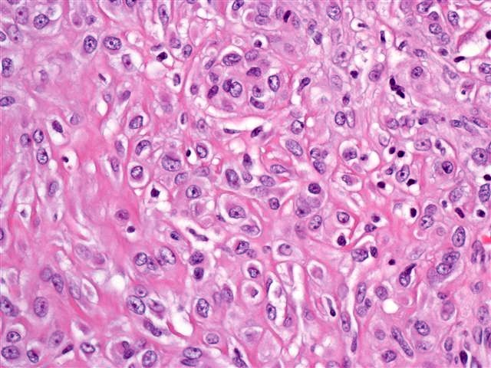
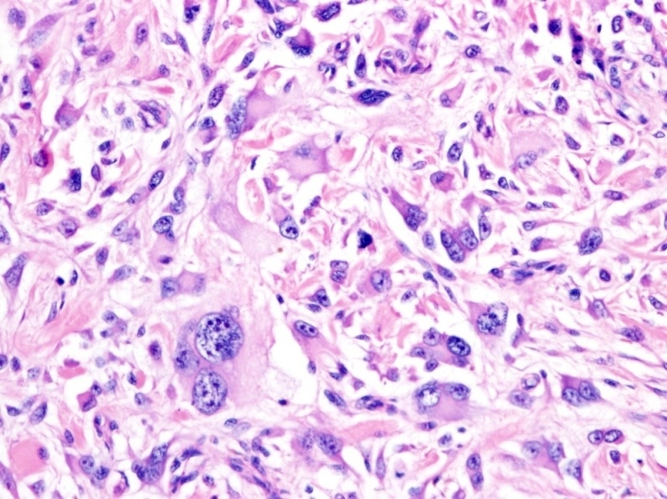
NEDIFERENCOVANÉ sarkomy

Slide 67
Nádory kostí a chrupavky
Viz systémová patologie

Slide 68
Nádory dětského věku
Věkové rozdíly:
Do 5 let
ALL
embryonální nádory: meduloblastom, neuroblastom,
nefroblastom, rabdomyosarkom, hepatoblastom
10-15 let:
lymfomy (NHL, HL)
kosti: osteosarkom, Ewingův sarkom
germinální nádory
Sarkomy kostí
Sarkomy měkkých tkání
Nefroblastom – Wilmsův nádor

Slide 69
Nádory dětského věku: Leukémie a lymfomy
Akutní lymfoblastické leukémie/lymfomy (z prekurzorových B a T buněk)
85 % B-ALL (většinou leukemické formy)
15 % T-ALL (spíše lymfomy)
Lymfomy (z periferních B a T buněk)
Burkittův lymfom (periferní non Hodgkinský B lymfom)
Anaplastický velkobuněčný lymfom (periferní non Hodgkinský T lymfom)
Difúzní velkobuněčný B lymfom (periferní non Hodgkinský B lymfom)
Hodgkinův lymfom (nodulární skleróza, smíšená buněčnost)

Slide 70
Nádory dětského věku: nádory CNS a PNS
CNS
2/3 v zadní jámě lební
Meduloblastom
(embryonální vysoce maligní nádor, kolem 4. komory, vermis mozečku, generalizace likvorem)
Pilocytární astrocytom, ependymom, kraniofaryngeom,…..
PNS
Neuroblastom
- nádor sympatiku (dřeň nadledvin, retroperitoneum); maligní
- zralejší formy: ganglioneuroblastom/ganglioneurom (benigní, u dospělých)

Slide 71
Nádory dětského věku: ostatní
Nefroblastom
- Maligní nádor ledvin, s dobrou prognózou – léčitelný
Rabdomyosarkom
- Embryonální (mladší školní věk, často pod sliznicemi, v oblasti pánevního dna)
- Alveolární (starší školní věk, končetiny, retroperitoneum, hlava, krk)
Osteosarkom
- Adolescenti, velké kosti, agresivní
Ewingův sarkom/PNET (primitivní neuroektodermální tumor)
- Adolescenti, mladí, agresivní nádor, kostní dřeně + dalších lokalizacé

Slide 72
Nádory dětského věku: ostatní
Retinoblastom
- nádor sítnice; sporadický i familiární
Hepatoblastom
- embryonální nádor jater
Germinální nádory
- zralé i nezralé teratomy, nejčastěji gonadálně

Slide 73
Děkuji za pozornost….

